Slide 1
Játékfejlesztés
Projekt 1
Szerzők: Szabó Márton, Varró Máté 10/B Info

Slide 2
Tartalomjegyzék
Fejlesztői környezet
Story, a játék lényegének ismertetése

Slide 3
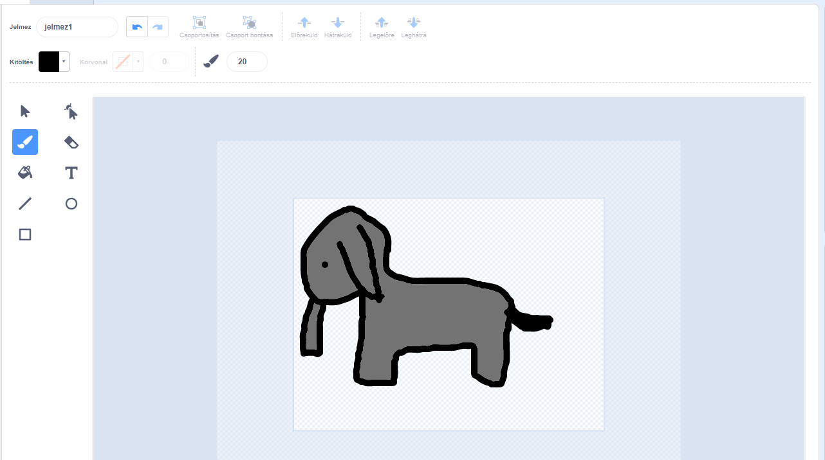
Fejlesztő környezet
A csapatunk a projekt elvégzéséhez a SCRATCH-et választottuk.

Slide 4
A játék

